Slide 1
CLONACIÓN
ÁREA: Ciencias Naturales
MATERIA: Biología
GRADO: Noveno ENAE
Proyecto elaborado por: Ángela María Arias O
Luz Amparo Arango R.
Martha soleide Clavijo G.
Con orientación: Científico - Tecnología

Slide 2
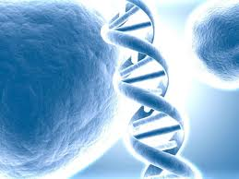
CLONACIÓN
Es el procedimiento científico que consiste en tomar el material genético de un organismo para obtener otro idéntico denominado CLON.

Slide 3
INDICE
Introducción
Proceso
Tarea
Recursos
Instrucciones
Evaluación
Preguntas
Conclusiones

Slide 4
Introducción.
CASO:
CLONES, ¿GEMELOS DE DISTINTA EDAD?..... Un caso de clonación no consentida
Estamos en el año 2015 y Anselmo, un jugador de futbol de 24 años y de fama internacional, decide hacerse la revisión médica habitual en un hospital al que no ha acudido nunca. Acaba de ser contratado temporalmente en un país europeo y considera que la eficacia de este país le permitirá conocer los resultados en breve. Efectivamente, los análisis están listos en unas horas y muestran su buen estado de salud. Lo que no sabe Anselmo es que una parte de la muestra de su sangre es recogida en un tubo de ensayo e, inmediatamente, trasladada por un técnico del laboratorio a una clínica donde trabaja un médico amigo, experto en clonación de seres humanos.

Slide 5
Este médico extrae los glóbulos blancos de la muestra original. Una vez colocados en una pequeña cápsula, son bañados en una mezcla de nutrientes y factores de crecimiento que permiten a los glóbulos blancos crecer y multiplicarse en millones de células idénticas, todas ellas preparadas y listas para la clonación. El técnico de laboratorio y el médico, su amigo, deciden hacer la siguiente oferta: podemos crear a Anselmo, ¿quiere usted tenerlo como su propio hijo? El costo asciende a 50 millones de pesetas. Una pareja, preocupada por no tener descendencia, considera la oferta y opta por la clonación de Anselmo. Además, espera que este hijo, al que llamará Mikel, sea también un futbolista de fama internacional.
-¿Estarías de acuerdo en realizar esta práctica médica y de esta manera dar oportunidad a las parejas que no puedan tener hijos de ser padres?.
A través de este interesante viaje podrás plantear de una manera crítica argumentada tu posición frente a la clonación

Slide 6
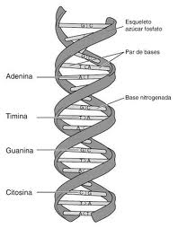
Tarea:
Para llevar a cabo esta actividad se organizaran en grupos de 4 estudiantes .Antes de hacer la lectura sobre: CLONES, ¿GEMELOS DE DISTINTA EDAD?..... y contestar los interrogantes, deberán buscar información sobre la clonación , apoyándose de las direcciones de internet que se especifican más adelante.

Slide 7
INSTRUCCIONES
Después de realizar consultas sobre la clonación estarán preparados para responder los siguientes interrogantes con base en la lectura anterior.
1 ¿Cómo se producirá la clonación de Anselmo?
2 ¿Serán Anselmo y Mikel como hermanos gemelos?
3.Cuando crezca Mikel, ¿será un buen jugador de fútbol como Anselmo?
4 . ¿Qué aplicaciones puede tener la clonación en medicina?
5¿Qué razones dan algunas personas para estar a favor o en contra de la clonación?.
6. En una entrevista a F.Jacob, genetista y premio Nobel, le preguntaron si dependemos por completo de nuestros genes. Jacob contestó: "No, necesariamente no todo es genético. Cuando un niño nace su capacidad de hablar es genética, pero los genes no pueden decidir si hablará una determinada lengua."¿Podrían poner otros ejemplos similares referidos a otros caracteres humanos?

Slide 8
PREGUNTAS PARA EL DEBATE
1. Si la clonación, técnica y legalmente, fuera posible ,¿estarías de acuerdo con
tener un hermano clon?
2. ¿Hay alguna situación en la que te parezca permisible la clonación? Si así
fuera, comenta las circunstancias de la misma.

Slide 9
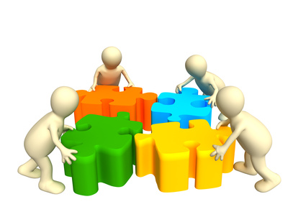
PROCESO
1. Los estudiantes conformados en equipos (mesas de trabajo 4 integrantes), elaboran una presentación en PowerPoint o utilizan vídeos, para dar a conocer sus conclusiones y de esta manera tratar de convencer al auditorio de la conveniencia o no de clonación según el rol asignado.
2. Cada equipo planifica y diseña una campaña publicitaria en la que utilizará argumentos críticos reflexivos que promuevan una postura frente a la clonación según sus propias conclusiones, para ello podrá utilizar un impreso, una presentación en PowerPoint o el recurso didáctico que prefieran.
3. Por último se hará un debate donde participará todo el grupo, este será dirigido por un monitor de cada grupo.

Slide 10
RECURSOS.
La información que necesitan la podrán obtener en los siguientes sitios de Internet:
http://www.unav.es/cryf/clonacion.html http://www.cienciaybiologia.com/ http://todosobreclonacion.galeon.com/ http://www.chemedia.com/ www.geocities.com/researchtriangle/ www.embrios.org/clonacion/introduccion.htm
http://personaybioetica.unisabana.edu.co/sabana/index.php/personaybioetica/article/viewArticle/809/1955

Slide 11
EVALUACION
Los criterios a utilizar son los siguientes:
. Conocimiento y dominio del tema.
. El aporte individual que se haga al equipo de trabajo .
.La capacidad para trabajar en equipo, defender la posición de cada uno y encontrar consensos.
. Planteamiento de ideas de manera crítica y argumentativa (Pensamiento crítico) frente a la clonación.
.Participación activa y argumentativa en los debates.
.La Creatividad y originalidad mostrada en el diseño de la campaña publicitaria de cada uno de los equipos, así como del material multimedia de apoyo utilizado en los debates.

Slide 12
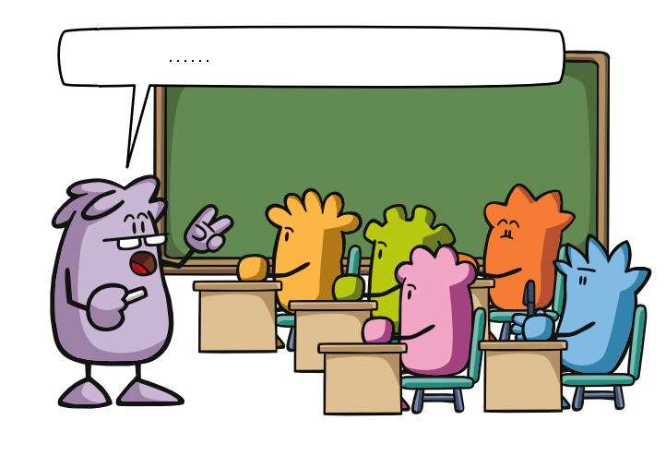
CONCLUSIÓN
Los equipos de trabajo reflexionaran sobre los aspectos más importantes acerca de la clonación animal y humana, al mismo tiempo que expondrán las implicaciones que esta tiene a nivel social, ético y religioso.. Opinaran también sobre los beneficios que se tiene al trabajar con Webquest y si facilita el trabajo colaborativo.

